Slide 1
2025年高考
江苏卷
历史真题解析
江西省修水县第一中学——宋崇政

Slide 2
真题评析

Slide 3
一、命题特点
1.立足核心素养，强化能力考查
①史料实证：全卷75%题目依托原始文献、图像、表格等史料（如第3题汉画像砖、第5题明代小说片段、第10题埃及碑文拓本），要求考生辨析史料价值，提炼有效信息。
②历史解释：注重对历史现象的多维分析（如第12题伏尔泰著作的舆论影响、第13题印度经济与民族意识关联）。
③时空观念：第17题通过唐、元地图对比，要求标注“九州”中心区域变迁，直观考查空间动态认知。
2.贯通古今关联，突出历史脉络
非选择题设计体现“大主题贯通”，如：第16题（治水）：从北宋蔡襄、晚清林则徐到新中国湛江工程，提炼“技术创新”“制度规范”“民本理念”的共性经验，展现中华治理智慧延续性。第17题（“九州”认知）：以先秦至清“中心区域转移”（河洛→幽燕）为线索，揭示统一多民族国家疆域拓展与民族融合进程。
3.关注社会转型，渗透现代意识
第6题（李家驹推广体育）、第9题（兆龙饭店引进外资）反映近代教育、经济领域变革；
第19题（柯布西耶建筑革命）关联工业革命对传统社会的冲击，引导思考技术革新与社会价值观重构。

Slide 4
二、创新题型与思维深度
1.可视化能力考查
（第17题）要求在地图中斜线标注“九州”中心区域（唐：河洛；元：幽燕），将抽象历史概念转化为空间定位，强化“图史互证”能力。
短文写作需从“认知演变→国家统一进程”展开论述，体现“以小见大”的逻辑纵深。
2.跨学科融合
第2题结合秦简数学算法与《九章算术》，考查科技史中的规律探索；
第19题以建筑革命为切口，融合工业史、艺术史与社会变革（钢铁混凝土技术推动现代主义风格）。
3.批判性思维引导
（第15题）通过《兔子婚礼》被禁案例，揭露美国种族歧视与人权悖论，要求辩证看待“西方民主”的局限性。

Slide 5
三、教学启示
1.深化史料教学：日常训练需加强多元史料（图像、文学、碑刻等）解读，提升信息提取与实证能力。
2.构建动态时空框架：梳理关键概念的演变脉络（如“九州”“民族意识”“现代化”），强化历史纵向关联与横向比较。
3.聚焦社会转型节点：重点剖析制度变革（如第7题农业资本主义经营）、思想解放（第12题启蒙运动）、技术革命（第14题T-34坦克研发）的互动关系。
△总结：本卷以学科素养为魂，以历史脉络为纲，以创新题型为翼，既注重基础知识的扎实考查，又强调高阶思维与人文关怀，对教学与备考具有明确的导向价值。

Slide 6
单项选择题

Slide 7
考点：新石器时代文化传播（考古证据分析）
1. 新石器时代晚期，镶嵌绿松石的玉石器在葬仪和祭祀中扮演重要角色。绿松石的镶嵌方法中最具代表性的有孔嵌法和平面镶嵌法。孔嵌法沿黄河自东向西传播；平面镶嵌法与之相反，从甘肃、青海地区向黄河中下游传播。这可用于印证（ ）
A. 南北方生产工艺的融合 B. 母系氏族社会审美的改变
C. 原始文化的传播与交流 D. 阶级社会等级秩序的建立
【答案】C
【解析】
据本题主题干设问词可知，这是本质题，时空是：新石器时代晚期（中国）。据材料“孔嵌法沿黄河自东向西传播；平面镶嵌法与之相反，从甘肃、青海地区向黄河中下游传播”可知，不同地区的镶嵌技术呈现双向传播的特点，反映了原始文化在不同区域间的交流与互动，C项正确；材料仅涉及技术传播方向，未提及其与南方工艺的融合，排除A项；材料强调的是不同区域间的交流与互动，未提及母系氏族社会的审美变化，排除B项；新石器时代晚期尚未形成阶级社会，排除D项。故选C项。

Slide 8
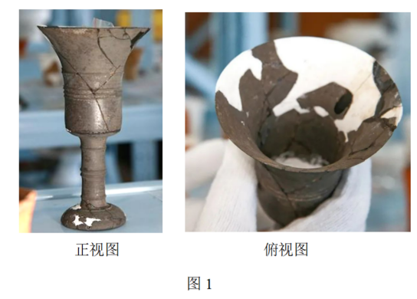
真题迁移
（2024·湖北高考·1）湖北襄阳凤凰咀遗址出土的“蛋壳陶杯”（如图1），制作精美，陶胎轻薄，杯壁厚度不超过0.5毫米。一般认为，蛋壳陶杯是显示尊贵身份的礼器。该类器物此前主要发现于龙山文化遗存，在其他地区极为罕见。据此可推断（ ）
A．早期国家认同已广泛形成
B．南北地区间贸易往来较为频繁
C．史前文明存在远距离交流
D．凤凰咀遗存与大汶口文化同期
C

Slide 9
考点：秦汉科技成就（数学理论与实践结合）
2. “岳麓秦简”中记录的秦人丈量土地时计算圆面积的4种简易方法，可与《九章算术》“周三径一”的算法互证，展现出古老简牍里的科技之光。这体现了（ ）
A. 秦朝政府重视卜筮之术 B. 先民对自然规律的探索
C. 手工业生产的实际需求 D. 国家推行均田制的努力
【答案】B
【解析】
据本题题干的设问词，可知这是本质题。据本题时间信息可知准确时空是：西汉（中国）。根据材料结合所学可知，计算圆面积需要对圆周与直径的关系（即圆周率）进行归纳，这是先民通过实践总结自然规律的体现。秦简与《九章算术》的互证，说明古代中国在数学领域对几何规律的探索具有连续性，B项正确；卜筮属于占卜活动，与数学计算无关。题干未提及任何与占卜相关的内容，排除A项；手工业生产的需求多涉及具体器物的尺寸、比例，而圆面积计算更偏向数学理论总结，题干未明确提及与手工业直接相关的信息，排除C项；均田制是北魏至唐初的土地制度，与秦朝无关。且题干中秦人丈量土地的行为属于土地管理范畴，未涉及均田制，排除D项。故选B项。

Slide 10
真题迁移
（2022·山东高考·2）云梦秦简《日书》对选择善马的标准有严格规定，汉代官府内有专门学习相马理论者，相马术已成为专门技术自设一科，与书数、射御等同。这一时期相马术的发展主要服务于（ ）
A．农耕技术的推广 B．商业交往的便利
C．军事战争的需要 D．礼乐制度的重建
C
（2024·湖北高考·2）《岳麓书院藏秦简》记载：“丞相其以制明告郡县……毋令吏以苛徭夺黔首春夏时。令皆明焉，以为恒。不从令者，赀（处罚）丞、令、令史、尉、尉史、士吏、发弩各二甲（甲胄）”。这表明秦朝（ ）
A．相权挑战皇权 B．延续秦国耕战国策
C．统治残暴严苛 D．崇尚儒家民本思想
B

Slide 11
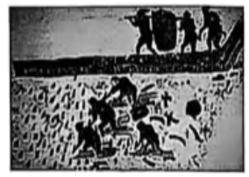
考点：汉代经济（图像史料实证）
3. 汉画像砖是模印或捺印有图像的砖，风格处于绘画与雕塑之间。如图是一幅表现劳动人民插秧场景的画像砖拓片。该图（ ）
A. 反映了坞堡庄园经济的具体特点
B. 佐证了古代农业生产技术的成熟
C. 表现了“以形写神”的绘画风格
D. 提供了研究汉代经济的史料依据
【答案】D
【解析】
据本题次题干提示词可知，这是本质题，时空是：汉代（中国）。据材料“如图是一幅表现劳动人民插秧场景的画像砖拓片”和所学知识可知，该画像砖作为汉代艺术遗存，直观反映了当时的农业生产活动，为研究汉代经济形态提供了实物史料依据，D项正确；据所学知识可知，坞堡庄园经济以封闭性、自给自足为特点，材料仅呈现耕作场景无法体现这一特征，排除A项；材料中插秧场景仅能说明农业生产环节的存在，无法直接佐证技术体系的成熟性，排除B项；据材料“风格处于绘画与雕塑之间”可知画像砖侧重纪实性而非“以形写神”的艺术追求，排除C项。故选D项。

Slide 12
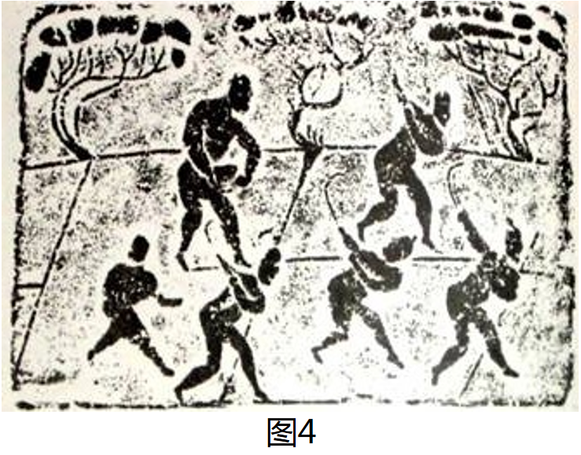
真题迁移
（2016·全国Ⅰ卷·25）图4为汉代画像砖中的农事图。
此图可以用来说明当时( )
A．个体农户的生产劳作状态
B．精耕细作农业的不断发展
C．土地公有制下的集体劳作
D．大地主田庄上的生产情形
D
（2024·浙江高考·2）研究发现，内有帐篷形象（遗物或壁画）的墓葬，东汉时分布于当时边疆地区的内蒙古、辽宁、山西及甘肃等地；魏晋南北朝时期数量增多，分布范围扩大，但集中在北方及西北地区，中原地区也有少数发现，隋唐时期主要分布在关中及中原地区。据此可知（ ）
A．游牧文化与农耕文化逐步交融 B．经济重心逐渐南移
C．北方的主要民居类型发生变化 D．边疆和内地一体化
A

Slide 13
考点：中医药学的人文理念（价值取向）
4. 晋朝葛洪著《肘后备急方》，其“肘后”者，犹言“袖珍”，意为可藏于手肘之后；“备急”者，“预先备办临急可用之要方”。唐朝孙思邈认为，“人命至重，有贵千金”，遂著成《千金方》。两书取名的要义共同反映出，中医药学注重（ ）
A. 以人为本的价值追求 B. 对药物功用的理论总结
C. 人与自然的有机联系 D. 药方与辨证施治的结合
【答案】A
【解析】
据本题题干的设问词，可知这是本质题。据本题时间信息可知准确时空是：唐朝（中国）。题干中，《肘后备急方》强调“袖珍便携、应急救治”，《千金方》以“人命至重”为名，均体现出对生命价值的重视和以患者需求为中心的实用理念。A项正确；题干未提及两书对药物功效的“理论总结”，而是侧重书籍的实用性和对生命的重视，排除B项；“人与自然的联系”（如天人合一、顺应自然等）是中医理论的重要思想，但题干未涉及自然环境对医学的影响，仅强调救急和生命价值，排除C项；“辨证施治”指根据病情辨证后开具药方，是中医的诊疗原则，但题干未提及两书在药方运用中如何结合辨证思维，而是突出“备急”和“人命至重”，排除D项。故选A项。

Slide 14
考点:明代商品经济发展（地域商帮活动）
5. 右表呈现的是明代小说中描写商业活动的片段。该表折射出当时（ ）
A. 白银资本催生典当业
B. 徽商热衷资助文学创作
C. 地域性商人群体活跃
D. 货物交易依赖长途贩运
作品 | 内容
《警世通言》 | 南京国子监监生孙富“徽州新安人氏，家资巨万”，世代在扬州经营盐业
《杜骗新书》 | 徽州人吴胜理“在苏州府开铺，收买各样色布，揭行生意最大，四方买者极多，每日有几十两银交易”
《石点头》 | 在扬州，来元（人名）“走到一个典铺里来当银，这典铺是姓程的徽州人所开”
【答案】C
【解析】
据本题题干的设问词，可知这是本质题。据本题时间信息可知准确时空是：明代（中国）。题干中三则材料均提到徽州商人在不同地区（扬州、苏州）经营盐业、布匹、典当等不同行业，反映出徽商作为地域性商人群体跨区域、跨行业的活跃性，C项正确；典当业在明代之前已存在，白银货币化确实推动了金融活动，但表格仅提及徽州人经营典当铺，未体现“白银资本”与典当业的因果关系，排除A项；表格材料是小说中对徽商活动的描写，而非徽商直接资助文学创作的证据，排除B项；材料强调徽商在各地开设商铺，未直接提及“长途贩运”的具体过程（如运输路线、货物来源），无法得出货物交易依赖长途贩运的结论，排除D项。故选C项。

Slide 15
真题迁移
（2024·广东高考·4）宋代巨贾彭则爱好儒学，“为其子延接师友，不问其费”，曾捐书于州学。郡从事为之记，称其为“贩夫”，彭氏子孙皆耻之。知州认为，彭则所为是善事，遂删“贩夫”二字。这可以用来说明当时（ ）
A．士农工商界限被打破 B．科举制度促进了社会公平
C．地方官学教育的普及 D．文治政策提升了士人地位
D
（2023·广东高考·6）明代小说《二刻拍案惊奇》载，浙江人蒋生行商至汉阳，看中了缙绅马少卿的女儿。蒋生本来以为“经商之人，不习儒业，只恐有玷门风”，怕婚事不成。马少卿却认为“江浙名邦，原非异地，经商亦是善业，不是贱流”，遂许婚。这虽是文学描述，但从中可见明中后期（ ）
A．纲常礼教束缚被打破 B．自然经济结构逐步解体
C．市民阶层的分化加剧 D．重农抑商观念受到冲击
D

Slide 16
考点：近代教育变革（体育推广与思想解放）
6. 1898年，甲午进士李家驹赴日本考察学务，认识到体育的重要性。1906年，他出任京师大学堂总监督。同年在学堂举办的运动会上，李家驹脱下官袍，参加短跑比赛，轰动一时。他的举动受到开明报章的大力揄扬，带动了中国学校体育运动的发展。这反映出（ ）
A. 教育领域的嬗变革新 B. 欧美体育运动开始传入
C. 清末新政取得了成功 D. 新学堂与科举制的对立
【答案】A
【解析】
据本题题干/设问词，可知这是本质题。据本题时间信息可知准确时空是：1898-1906年的中国。根据材料可知，李家驹以传统士大夫身份推动学校体育实践，打破了封建教育的桎梏，体现了清末教育从科举应试向全面发展的嬗变，A项正确；欧美体育运动在鸦片战争后已通过传教士、租界等渠道传入中国，“开始传入”与史实不符；且材料中李家驹借鉴的是日本的教育模式，而非直接来自欧美，排除B项；清末新政虽推动了教育、军事等领域的改革，但未能挽救清朝统治，并未取得成功，排除C项；1905年科举制已废除，与材料中1906年的京师大学堂不存在“对立”问题，排除D项。故选A项。

Slide 17
真题迁移
（2022·广东高考·7）清末《游学译编》上刊登的《劝同乡父老遣子弟航洋游学书》云：“向之极可慕恋之科举的虚荣者，今已为蕉梦矣。而出洋学成，量与出身，已见明谕，宦达之路、利禄之路、学问之路、名誉之路，胥于是乎在。”这反映了当时（ ）
A．出洋留学受到社会的广泛支持 B．落第士人成为官派留学生主要来源
C．新政改革加快了社会结构变动 D．科举停废改变了国人的中西体用观
C
（2023·天津高考·7）20世纪初，有人提出“凡德道以修己为本，而修己之道，又以体育为本”“供给他一个运动场，发展他的品格”。由此可见，他们提倡在教育中（ ）
A．贯彻民主与科学的精神 B．重视发展学校体育运动
C．宣扬儒家道德伦理观念 D．注重体育与德育的融合
D

Slide 18
考点：近代农业资本主义化（经营方式转型）
7. 一战前后，中国新式农场得到发展。在江苏，张謇创办的通海垦牧公司实行股份制，“废灶兴垦”；在黑龙江，以浙江财阀为背景的农场从俄国购入拖拉机，用于耕作。这些现象说明（ ）
A. 资本主义经营方式的扩展 B. 北洋政府急于改善财政状况
C. 民族工业在全国均衡发展 D. 实业救国思想被各阶层接受
【答案】A
【解析】
据本题主题干设问词可知，这是本质题，时空是：一战前后（中国）。据材料“张睿创办的通海垦牧公司实行股份制”和“浙江财阀为背景的农场从俄国购入拖拉机”和所学知识可知，股份制经营和机械化生产是资本主义农业经营方式的典型特征，说明当时中国农业领域出现了资本主义经营方式的扩展，A项正确；材料的主体是江浙财阀，并不是北洋政府，且材料未提及北洋政府的财政政策，排除B项；材料仅涉及江苏和黑龙江两地的农场发展，无法体现“全国均衡发展”，排除C项；“各阶层接受实业救国思想”不符合史实，排除D项。故选A项。

Slide 19
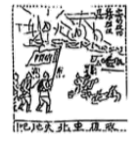
考点：抗战时期意识形态宣传（艺术与政治）
8. 下图是《救国时报》1937年5月23日刊登的一幅画作。画中士兵手举抗日联军旗帜，头戴布琼尼军帽（曾是苏联红军战士的标配），与日寇英勇战斗。该画作意在表现（ ）
A. 全民族团结抗战局面的形成
B. 抗日联军后勤装备保障充足
C. 苏军进入东北支援中国抗战
D. 中国共产党收复失地的信念
【答案】D
【解析】
据本题主题干设问词可知，这是目的题，时空是：1937年（中国）。据材料“士兵手举抗日联军旗帜，头戴布琼尼军帽（曾是苏联红军战士的标配）”和所学知识可知，画作通过象征性元素（苏联军帽）与抗日联军旗帜的结合，强调中国共产党领导下的武装力量坚持抗战、收复失地的坚定信念，D项正确；画作仅聚焦一名抗日联军战士的形象，无法体现“全民族”团结，且全民族团结抗战局面的形成在1937年9月，排除A项；画作只描述了一个士兵手举抗日联军旗帜，头戴布琼尼军帽，由此无法得出“后勤装备”状况，排除B项；据所学知识可知，1937年苏联红军尚未直接进入东北作战，布琼尼军帽只是象征性装饰，排除C项。故选D项。

Slide 20
考点：改革开放初期对外开放（外资引入政策）
9. 1978年，香港“船王”包玉刚表示愿意捐1000万美元在北京建一座饭店，同时表达了以他父亲名字命名的愿望。邓小平同志果断拍板同意。1985年，兆龙饭店落成，邓小平同志破例出席开幕典礼。这表明当时中国（ ）
A. 推行市场经济迫在眉睫 B. 坚持对外开放毫不动摇
C. 提出了建立经济特区的设想 D. 实行“引进来”“走出去”战略
【答案】B
【解析】
据本题题干的设问词，可知这是本质题。据本题时间信息可知准确时空是：1978-1985年的中国。根据材料结合所学可知，包玉刚作为香港企业家（境外资本）参与内地建设，邓小平的支持体现了中国在改革开放初期积极吸引外资、推动对外开放的态度。“破例出席典礼” 更凸显国家对开放政策的重视，与“坚持对外开放” 的主旨一致，B项正确；1992年中共十四大才明确提出建立社会主义市场经济体制，1978年仍以计划经济为主。题干未涉及经济体制改革（如市场调节、价格机制等），而是外资引入问题，排除A项；1979年中央已批准设立深圳、珠海等经济特区，题干事件（1978 年洽谈、1985 年落成）与经济特区“设想”无直接关联。排除C项；“引进来”“走出去”战略是21世纪初（如2001年加入 WTO 后）提出的对外开放策略，与1978—1985年的时间背景不符，排除D项。故选B项。

Slide 21
真题迁移
（2023·全国高考乙卷·31）1981年，北京京剧团实行改革，职工工资只发70%，国家不再负担大部分福利；剧团演出费用自行解决，演出盈余留存公积金30%，上交剧院10%，其余根据“按劳分配”原则分红。经过试验，职工收入明显增加。上述改革反映出（ ）
A．非公有资本成为文化建设投资主体 B．国有文化事业单位整体改制为企业
C．新的分配方式有利于激发职工积极性 D．社会主义市场经济体制改革目标确立
C
（2024·浙江高考·10）据统计，我国农民家庭人均纯收入由1978年的133.6元快速增长到1985年的397.6元，8年增长到原来的近3倍，城乡收入差距在20世纪80年代初期有显著下降。下列项中，与上述变化直接相关的是（ ）
A．人民公社化运动的开展 B．城市经济体制改革的推行
C．家庭联产承包责任制的实施 D．社会主义市场经济体制的建立
C

Slide 22
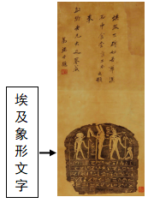
考点：近代中外文明互鉴（文字研究与交流）
10. 近代以来，中国学者开始关注埃及古文字。受条件所限，他们推断“原始造字之意，六者俱备，原无分于中外也”。1905年，湖南巡抚端方出国考察宪政时途经埃及，拓印了不少碑文，让国人有了确切的研究材料，如图是其中的一幅。由此可知（ ）
A. 中埃古文字的造字方法相同 B. 两国有相似的历史文化内涵
C. 不同文明之间需要理解交流 D. 清朝官员接受西方政治思想
【答案】C
【解析】
据本题主题干设问词可知，这是推断题，时空是：近代（中国）。据材料“中国学者开始关注埃及古文字”“端方出国考察宪政时途经埃及，拓印碑文，让国人有了确切的研究材料”可知，材料反映的是近代中国学者通过埃及古文字研究认识不同文明，体现文明交流的必要性，C项正确；据材料可知，学者仅推测造字方法“原无分于中外”，但无法证实方法相同，排除A项；材料仅涉及文字研究，未体现历史文化内涵的比较，排除B项；据材料可知端方考察宪政，但拓印碑文行为不能直接说明其接受西方政治思想，排除D项。故选C项。

Slide 23
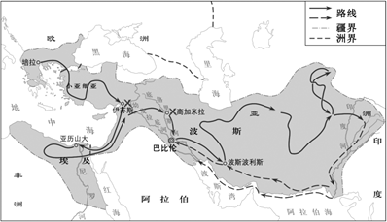
真题迁移
（2023·广东高考·11）下图所示历史事件（ ）
A．传播了阿拉伯数字
B．扩大了罗马法的适用范围
C．开启了希腊化时代
D．加快了印刷术的西传进程
C

Slide 24
考点：中世纪西欧社会变迁（农业与生活改善）
11. 中世纪前期，西欧农奴的生活十分困苦。一顿上好的饭食“通常由两道饭菜组成，一道是粥状的麦糊，一道是麦糊状的粥”。到13世纪，由于饥馑出现的次数大为减少，且饮食中增加了豆类，农奴变得强壮。这一变化缘于（ ）
A. 城市发展的影响 B. 社会秩序趋于稳定
C. 美洲物种的传入 D. 封君封臣制度解体
【答案】B
【解析】
根据题干设问词，可知这是原因题，据材料关键信息可知准确时空是：中世纪的西欧。根据材料及所学知识可知，13世纪时，西欧封建制度逐渐成熟，封君封臣体系形成相对稳定的政治秩序，大规模战乱减少；同时，农业技术进步（如三圃轮作制、重犁推广）提高了粮食产量，饥荒发生频率下降。社会秩序的稳定为农业生产和农奴生活改善创造了条件，使其饮食中得以加入豆类等补充食物，体质增强，B项正确；城市发展在13世纪确实推动了商品经济，但农奴主要生活在乡村，城市市场对其饮食结构的直接影响有限。农奴的粮食和豆类多来自庄园内部生产，而非城市贸易，排除A项；美洲物种通过哥伦布1492年的航海才传入欧洲，13世纪时根本不存在，排除C项；封君封臣制度解体始于14世纪，13世纪时该制度仍处于鼎盛期，并未解体，排除D项。故选B项。

Slide 25
真题迁移
（2023·全国高考乙卷·32）公元前6世纪中后期，庇西特拉图先后三次攫取雅典城邦的统治权。他依照法律处理公共事务，关怀农民，支持平民反对贵族，时人称其统治时期为“盛世”。该“盛世”的出现，得益于（ ）
A．梭伦改革的制度基础 B．雅典民主政治的确立
C．五百人议事会的产生 D．贵族特权被彻底铲除
A
（2024·重庆高考·12）1500年前后，英格兰商业以本地市场为主。17世纪初，英格兰大多数地区，社会因商业活动空前联系在一起。这在不断发展的长途贸易中尤为显著，农产品和手工业品被源源不断地输送到远方。17世纪中叶，很多农村家庭已经与伦敦等大城市联接在一起，他们或是生产者，或是消费者，或两者兼备。材料表明近代早期英格兰（ ）
A．消费成为经济增长主要动力 B．地方经济受跨国资本影响
C．长途贸易促进了资本的积累 D．经济商业化趋势不断加强
D

Slide 26
考点：启蒙运动的思想传播（文学批判专制）
12. 伏尔泰在《路易十四时代》中描写了有关巴士底狱神秘囚犯“铁面人”的逸闻。此人总戴着面具，没人知道他的真实姓名、所犯何罪。该书出版后引起很大的反响，“铁面人”的传闻逐渐在民众中“创造出一个无限专横权力的想象世界”。这（ ）
A. 有利于出版行业的兴起 B. 引发了民众攻占巴士底狱
C. 推动了启蒙运动的产生 D. 冲击了封建君主专制统治
【答案】D
【解析】
据本题题干的设问词，可知这是影响题。据本题时间信息可知准确时空是：近代欧洲。根据材料结合所学可知，伏尔泰通过文学化的历史叙事（如 “铁面人” 逸闻），将抽象的专制批判转化为具象的故事，降低了民众理解的门槛，使启蒙思想更易渗透到社会认知中。这种“借古讽今”的手法，本质上是通过塑造“专制权力的恐怖想象”，动摇民众对君主专制的认同，D项正确；出版行业的发展是启蒙思想传播的客观条件，但材料强调的是书籍内容对民众观念的影响，而非出版业本身的兴起，排除A项；民众攻占巴士底狱发生于1789年法国大革命爆发时，而伏尔泰的著作出版于18世纪中期，时间跨度较大，且“铁面人”传闻并未直接导致这一事件，排除B项；启蒙运动兴起于17世纪末，伏尔泰是启蒙运动的中期代表人物，其作品是启蒙思想的体现，而不是“推动产生”的源头，时间不符，排除C项。故选D项。

Slide 27
真题迁移
（2024·黑吉辽高考·14）普鲁士国王弗里德里希二世（1740—1786年在位）自称“国家的第一公仆”，提倡理性主义的统治，在立法、司法、教育、经济等方面推行改革。同时，他又对官员说：“你们绝没有任何主动权，一切事必须直接通报我”。这种统治风格体现了（ ）
A．平民主义与贵族传统的结合 B．科学精神与神权主义的融合
C．启蒙思想与专制主义的杂糅 D．激进思想与保守主义的妥协
C
（2022·河北高考·12）15—16世纪，意大利学者将历史研究与现实政治结合起来，主张通过建立君主政权实现国家统一，并对未来意大利的政体提出了设想。这种观念（ ）
A．推动了人文主义的兴起 B．体现了民族意识的觉醒
C．受到了启蒙运动的影响 D．促进了浪漫主义的形成
B

Slide 28
考点：殖民地民族意识觉醒（经济与民族主义）
13. 19世纪七八十年代，印度人经营的棉纺织工厂由61家增至156家。民众希望进一步开拓国货市场。1896年，加尔各答举办了国货博览会。1906年，提拉克向人民呼吁：“你们的未来掌握在自己手中……从明天起你们就自由了。”这表明印度（ ）
A. 传统棉纺织业得到迅速发展 B. 民族解放运动取得初步胜利
C. 民族资产阶级获得广泛支持 D. 经济发展推动民族意识增强
【答案】D
【解析】
据本题题干的设问词，可知这是本质题。据本题时间信息可知准确时空是：19世纪后期到20世纪初的印度。根据材料结合所学可知，19世纪后期印度民族棉纺织业的发展（工厂数量增加），体现了民族资产阶级力量壮大，推动了国货市场开拓（如国货博览会）； 提拉克的民族主义号召体现了民众对民族经济的认同与民族意识觉醒，D项正确；材料中“印度人经营的棉纺织工厂”属于近代机器工业，而不是传统手工棉纺织业。传统手工业在殖民经济冲击下已逐渐衰落，排除A项；1906年提拉克的呼吁属于民族解放运动的兴起阶段，而非“取得初步胜利”。印度民族解放运动在20世纪中期才逐步走向胜利，排除B项；材料仅提及“民众希望进一步开拓国货市场”和提拉克的呼吁，未体现民族资产阶级与民众的互动或“广泛支持”，排除C项。故选D项。

Slide 29
真题迁移
（2024·全国高考新课标卷·33）1897年，西非黄金海岸成立“土著居民权利保护协会”，主要成员是地方首领和受过西式教育的上层人士。他们成功抵制了殖民者将大片土地宣布为“无人居住土地”的企图。20世纪初，类似团体在非洲其他殖民地也相继成立。这些团体的存在（ ）
A．促使和平抗争成为主要斗争形式 B．推动了非洲首个政党的诞生
C．帮助大多数地区免于沦为殖民地 D．促进了民族独立思想的传播
D
（2024·广东高考·13）1794年《人权宣言》在哥伦比亚首次被翻译和秘密印刷。在拉丁美洲的一些大城市，土生白人贵族和知识青年组织了各种秘密结社。“我不是西班牙人，我是美洲人”成为惯常口头语，一种“美洲人”的新观念开始形成。这反映了在拉丁美洲（ ）
A．国家认同引发社会变革 B．思想启蒙激发民族意识
C．独立运动摧毁殖民体系 D．革命理念得到广泛传播
B

Slide 30
考点：苏联科技人员的奉献精神（战时研发）
14. T-34坦克曾是苏联的主战坦克，其总设计师科什金力主采用倾斜式前装甲板，使得防护性能大为提高。1940年2月，他带病与团队将样车开到莫斯科参加测试，坦克获批量产。他却因坚持工作导致病情加重而去世。由此可知，科什金的研发活动（ ）
A. 得益于国家灵活的管理体制 B. 彰显了苏联世界第一的国力
C. 体现了科技人员的奉献精神 D. 改变了国际关系的整体走向
【答案】C
【解析】
据本题题干的设问词，可知这是推断题。据本题时间信息可知准确时空是：1940年的苏联。根据材料可知，科什金在研发T-34坦克过程中，带病坚持工作并最终因病情加重去世，这一事迹核心体现了科技人员为国家和事业的奉献精神，C项正确；题干未提及苏联的管理体制（如计划经济、科研管理模式等），重点描述的是科什金个人的工作态度，而非体制因素，排除A项；T-34坦克的研发仅体现苏联在军事科技领域的成就，“世界第一的国力”夸大了这一事件的影响，且题干未涉及国力对比，排除B项；T-34坦克在二战中发挥了重要作用，但“改变国际关系整体走向”属于对二战全局的影响，题干仅描述研发过程，未涉及对国际关系的直接作用，排除D项。故选C项。

Slide 31
考点：美国民权运动（种族歧视）
15. 20世纪50年代，美国出版的《兔子婚礼》讲述了白兔和黑兔相爱的童话故事。该书传递出“爱不分肤色”的理念，却在1958年遭到南方阿拉巴马州“白人公民委员会”的强烈抗议，被禁止发行。这说明美国（ ）
A. 违背了尊重人权的原则 B. 南方仍部分保留奴隶制
C. 动物保护主义思想盛行 D. 文学领域恪守陈旧观念
【答案】A
【解析】
据本题题干的设问词，可知这是本质题。据本题时间信息可知准确时空是：20世纪50年代的美国。题干中《兔子婚礼》因宣扬种族平等被南方白人团体抗议并禁售，说明当时美国南方仍存在严重的种族歧视现象，禁止该书体现了对平等权利的压制，违背人权原则，A项正确；奴隶制早在19世纪已废除，南方此时实行的是种族隔离而非奴隶制。排除B项；题干核心是借动物故事隐喻种族平等，而非动物保护，排除C项；该书被禁的根本原因是内容触及种族敏感问题，而不是文学领域的观念保守；且南方势力的干预体现了社会现实中的种族歧视，而不是文学界自身的问题，排除D项。故选A项。

Slide 32
真题迁移
（2024·广东高考·16）对抚养未成年人的家庭进行资助的项目源于罗斯福新政时期，最初主要的救助对象是白人贫困家庭；20世纪60年代后接受救助的黑人贫困家庭大幅增加，1970年该项目的受益人中，黑人占了近一半。造成这一变化的原因可能是（ ）
A．国家干预的减少 B．经济危机日趋严重
C．民权运动的高涨 D．移民问题愈演愈烈
C
（2022·全国高考甲卷·35）1951年，美国黑人团体民权大会向联合国发起请愿活动，指控美国政府对黑人犯有种族灭绝罪行。美国政府指责请愿活动是共产主义的宣传，并寻找支持政府的黑人来驳斥这些指控。这反映出当时（ ）
A．美苏两极对峙格局的正式形成
B．民权大会的指控缺乏事实依据
C．美国对待种族问题的态度受冷战意识影响
D．美国政府对国内的种族平等问题漠不关心
C

Slide 33
非选择题

Slide 34
第二部分 本部分共5题，共55分。
考点：古今治水实践
16. 阅读材料，完成下列要求
材料一 蔡襄是北宋著名政治家。他任福州知府时，修复五塘等水利设施，“以溉民田，民以为利”。他知泉州时，晋江县东南有龟湖塘，环塘而居的有林、黄、苏、郑四姓，天旱时常因用水纠纷引起械斗。蔡襄为此制定《龟湖塘规》，规定由四姓分管堤岸。据《晋江县志》记载，自蔡襄制定塘规后至明朝五百年间，粮食增产常二三倍于他乡。乡人称他为“近郭水利之最大者”。
——摘编自蔡金发主编《蔡襄及其家世》等
材料二 道光年间，林则徐主政江苏十余载，以治水为要务，足迹遍及全省各地。苏州府、松江府境内的江河淤塞成患，林则徐主持疏浚娄江、白茆河，首创“海口筑坝设闸”之法，外御海潮倒灌，内泄洪涝入海。他主张“以工代赈”，征民夫浚河，既解民饥馑又治水患。林则徐带人在丹阳上下练湖之间挑挖引河，确保漕运畅通。百姓感念“林公过处，水患化甘霖”。
——摘编自杨国桢《林则徐传》等
（1）根据材料一、二，分别概括蔡襄和林则徐治水的举措。(6分)
【参考答案】
蔡襄治水：修复水利设施；制定用水规约；保障长期效益。
林则徐举措：疏浚河道防洪涝；创新工程技术；推行“以工代赈”；保障漕运畅通。

Slide 35
第二部分 本部分共5题，共55分。
考点：古今治水实践
16. 阅读材料，完成下列要求
材料三 广东雷州半岛，由于缺乏蓄水工程，雨季常常泛滥，旱季土地龟裂。为解决群众困难，在党的领导下，湛江地方政府决定修建水库和运河。从1958年起，湛江先后动员30万人，90%是35岁以下的青年。施工中除使用少量现代机械外，技术人员还自制空中运土车、牵引车等，大大提高了工作效率。他们建成了鹤地水库，开凿了贯穿雷州半岛的“青年运河”，结束了十年九旱的局面。
——摘编自黄圣《湛江雷州青年运河志》等
（2）根据材料三，概括指出湛江治水的特点。（6分）
（3）根据材料一、二、三并结合所学知识，归纳古今治水的共同经验。（4分）
【参考答案】
（2）特点：①政府主导与党的领导相统一；②依靠人民群众的力量；
③技术自力更生； ④工程综合性强； ⑤成效显著。
（3）经验：①工程修复与新建并重，注重技术创新；
②规范制度与科学管理；
③以民为本并整合社会力量；
④长效治理并注重综合效益。

Slide 36
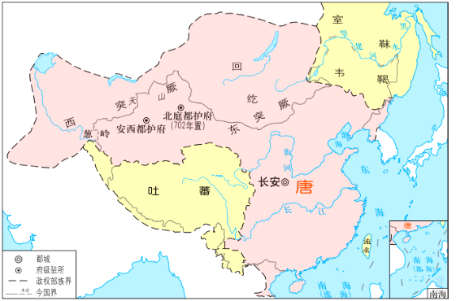
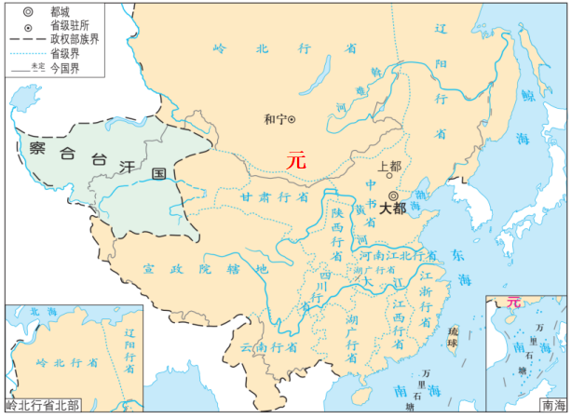
第二部分 本部分共5题，共55分。
考点："九州"认知演变
17. 阅读材料，完成下列要求
材料一 《尚书·禹贡》中“禹别九州”蕴含着“中国一统”的理想建构。唐朝杜佑的《通典·州郡》“以九州为纲”延续了《禹贡》九州的认知。两宋以前，“九州”的中心区域在河洛地区。从元朝开始，南北混一，各民族进一步交往交流交融，突破了《禹贡》九州范围的认知，幽燕地区成为新的中心区域，到清朝前中期中国实现了空前的大一统。
——摘编自李治安《元明清“华夷一统”到“中华一统”的话语转换》等
图1唐朝形势图（669年）
图2 元朝形势图（1330年）
根据材料，用斜线“//////”分别在答题卡上的图1、图2中标示出当时“九州”的中心区域；（要求：每图限标一处，范围大小适中）结合中国古代史知识，就“九州”的认知写一篇历史短文。（要求：论题明确、史论结合、逻辑严谨、表述成文）（14分）

Slide 37
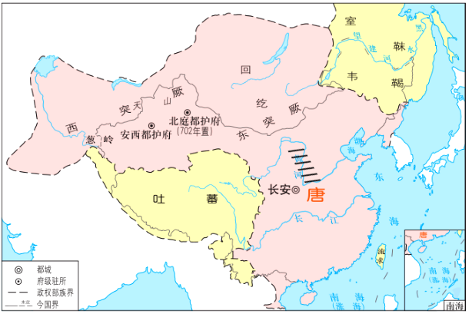
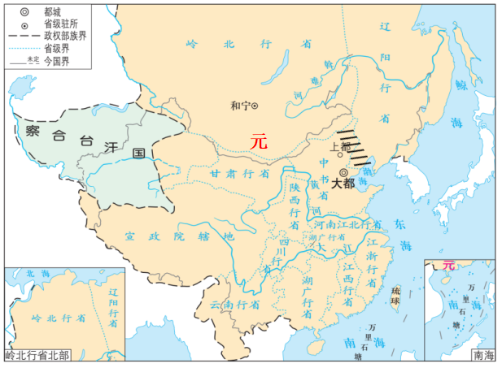
【参考答案】
“九州” 认知的演变，折射出中国统一多民族国家的发展轨迹，承载着“大一统”的理想与实践。
先秦时期，《尚书・禹贡》提出“禹别九州”，虽带有理想建构色彩，却蕴含着早期华夏族群对“天下一统”的憧憬，成为后世“中国一统”观念的思想源头。此时，“九州” 作为一种地理与政治想象，凝聚着华夏先民对统一秩序的追求，为中国统一多民族国家的雏形奠定文化基础。两宋以前，“九州”中心区域长期稳定于河洛地区。这一时期，中原地区是政治、经济、文化核心，华夏文明在此高度积淀。从秦汉大一统帝国的确立，到隋唐盛世的延续，河洛地区凭借优越的地理位置、发达的农耕经济与深厚的文化底蕴，成为“九州”认知的中心，反映出中原王朝在政治、文化上的主导地位，也彰显着华夏文明的向心力与凝聚力。元朝实现南北混一，各民族进一步交往交流交融，“九州”中心区域转移至幽燕地区。元朝疆域辽阔，突破此前地理与民族界限，幽燕地区（今北京）成为政治中心，契合多民族国家统治需求。这一转变，不仅是地理中心的位移，更是统一多民族国家发展的重要标志：政治中心的选择兼顾南北、辐射全国，体现出对多元一体格局的适应与巩固。此后，明清延续大一统局面，“九州”认知随国家版图拓展、民族融合深化而不断丰富，“中华一统”的理念愈发坚实。 从“禹别九州”的理想建构，到不同历史时期中心区域的变迁，“九州”认知始终与中国统一多民族国家的发展同频共振。
综上所述，“九州”认知的演变见证了华夏文明从多元起源到一体凝聚的过程，也诠释着“中国一统”从思想理念到政治实践的历史跨越，成为理解中国统一多民族国家形成与发展的独特文化符号。
图1唐朝形势图（669年）
图2 元朝形势图（1330年）

Slide 38
第二部分 本部分共5题，共55分。
考点：抗战移民与社会变迁
18. 阅读材料，完成下列要求
材料 “下江人”主要指抗日战争时期由上海、江浙等地迁移到重庆等西南大后方的移民群体。1937年以来，上海、江浙等地相继沦陷，大批民众向西南地区内迁。随着移民的到来，重庆的下江馆子乘时崛起，苏州、常州式的小馒头、汤包成为常见的食物。街头“市招飘展，不书南京，即书上海”“南北方言，溢洋于耳”，本地人的方言也多了些国语味道。下江人穿西装旗袍、涂口红等时髦装扮也受到追捧。重庆因下江人的迁入，在市政、交通等现代化建设方面有了较大发展，逐步形成“小上海”风格。随着本地人与下江人不断接触，他们追求婚姻自由、男女平等，共同投身于抗战和大后方建设。
——摘编自《张恨水说重庆》等
（1）根据材料，指出“下江人”移民的特点。(5分)
（2）根据材料并结合所学知识，说明“下江人”移民重庆的积极作用。（7分）
【参考答案】
（1）特点：来源地域集中；群体构成多元；文化先进性显著；迁移方式以水路为主。
（2）积极作用：①推动了经济工业化与产业升级；②促进了文化教育繁荣；
③革新了社会风俗与生活方式；④加速了城市现代化建设；⑤增强抗战凝聚力。

Slide 39
第二部分 本部分共5题，共55分。
考点：柯布西耶建筑革命
19. 阅读材料，完成下列要求
材料 现代的建筑关心住宅，为普通而平常的人关心普通而平常的住宅……在这个革新的时期，建筑的首要任务是提出对价值的修正，并重新修正住宅的组成要素……建筑的历史，在过去的许多世纪里，只在构造上和装饰上缓慢地演变，但是最近的50年以来，钢铁和混凝土一路高歌猛进，建造能力有了巨大提高，一些古老的建筑法则为之所抛弃。与过去相比较，我们就会发现那些“风格”对我们来说已经不复存在了，一种属于我们时代的风格已经建立起来，这就是革命。
——（法）柯布西耶《走向新建筑》
（1）根据材料，柯布西耶建筑革命的主张是革新建筑的价值、____和____。（2分）
（2）根据材料并结合所学知识，说明柯布西耶提出建筑革命的历史背景。（6分）
（3）根据材料并结合所学知识，简析柯布西耶建筑革命主张的影响。（5分）
【参考答案】
（2）背景：①工业革命的深化与技术进步； ②城市化与社会需求剧变；
③思想文化领域的现代主义浪潮的发展； ④传统建筑不适应现代工业文明。
（3）影响：①推动现代主义建筑运动； ②促进建筑工业化与标准化；
③重构建筑美学与社会价值； ④引发的人们对建筑的争议与反思。

Slide 40
感谢您的观看
Thank you

